Slide 1
ПРИКЛЮЧЕНИЯ БУРАТИНО

Slide 2
Популярный двухсерийный фильм "Приключения Буратино" представляет собой музыкальную экранизацию одноименной сказки А. Н. Толстого. Однажды, шарманщик по имени Крало получает от своего старого знакомого - столяра Джузеппе, говорящее полено. Из него он за один вечер вырезает куклу. Вскоре говорящая кукла полностью оживает, и папаша Карло дает ей имя Буратино. С этого момента остренький нос Буратино начинает попадать в самые невероятные приключения. Сбежав от папы Карло, он знакомится с милыми актерами кукольного театра. Хозяин театра - злой бородач по имени Карабас Барабас, жестоко обращающийся со своими куклами. На пути озорного Буратино появляются и двое мошенников - кот Базилио и лиса Алиса. Эта парочка обманывает доверчивого Буратино и забирает у него золотые монеты. Но самые дорогие друзья Буратино еще ждут с ним встречи - это влюбчивый поэт Пьеро и красивая девочка Мальвина с пуделем Артемоном. Им вместе предстоит разгадать великую тайну золотого ключика, полученного от черепахи Тортиллы.

Slide 3
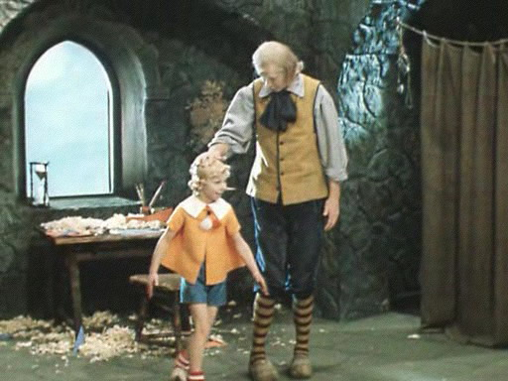

Slide 4
Основу сюжета составляет борьба Буратино (Буратино — по-итальянски «кукла») и его друзей с Карабасом-Барабасом, Дуремаром, лисой Алисой, котом Базилио. На первый взгляд кажется, что борьба идет за овладение золотым ключиком. Но традиционный в детской литературе мотив тайны в книге А. Н. Толстого звучит по-своему. Для Карабаса-Барабаса, Дуремара, лисы Алисы и кота Базилио золотой ключик — символ богатства, власти над бедняками, над «кротким», «глупым народцем». Для Буратино, папы Карло, пуделя Артемона, Пьеро и Мальвины золотой ключик — символ свободы от угнетения и возможности помочь всем беднякам. Конфликт между «светлым и темным миром» сказки неизбежен и непримирим; действие в ней развертывается динамично; симпатии автора четко выражены.

